Slide 1
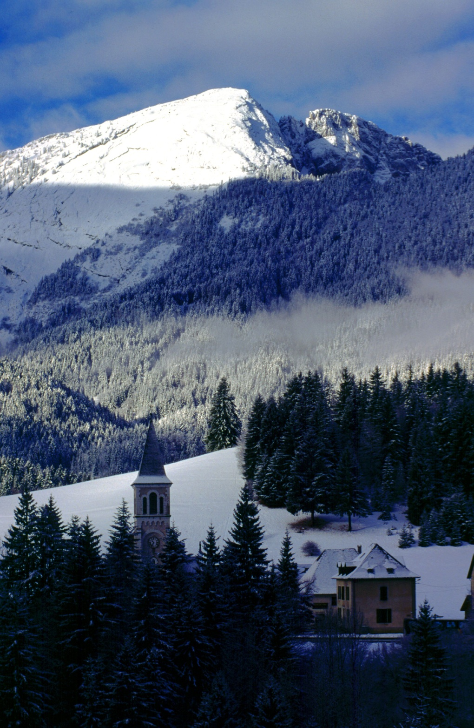


Développement durable
Environnement
Participation sociale
Programme des
activités 2013
L'Homme et la biodiversité
L'eau : entre mémoire et devenir
Patrimoine et culture
http://amis.chartreuse.org 04 76 35 40 23
http://amis.chartreuse.org 04 76 35 40 23

Slide 2

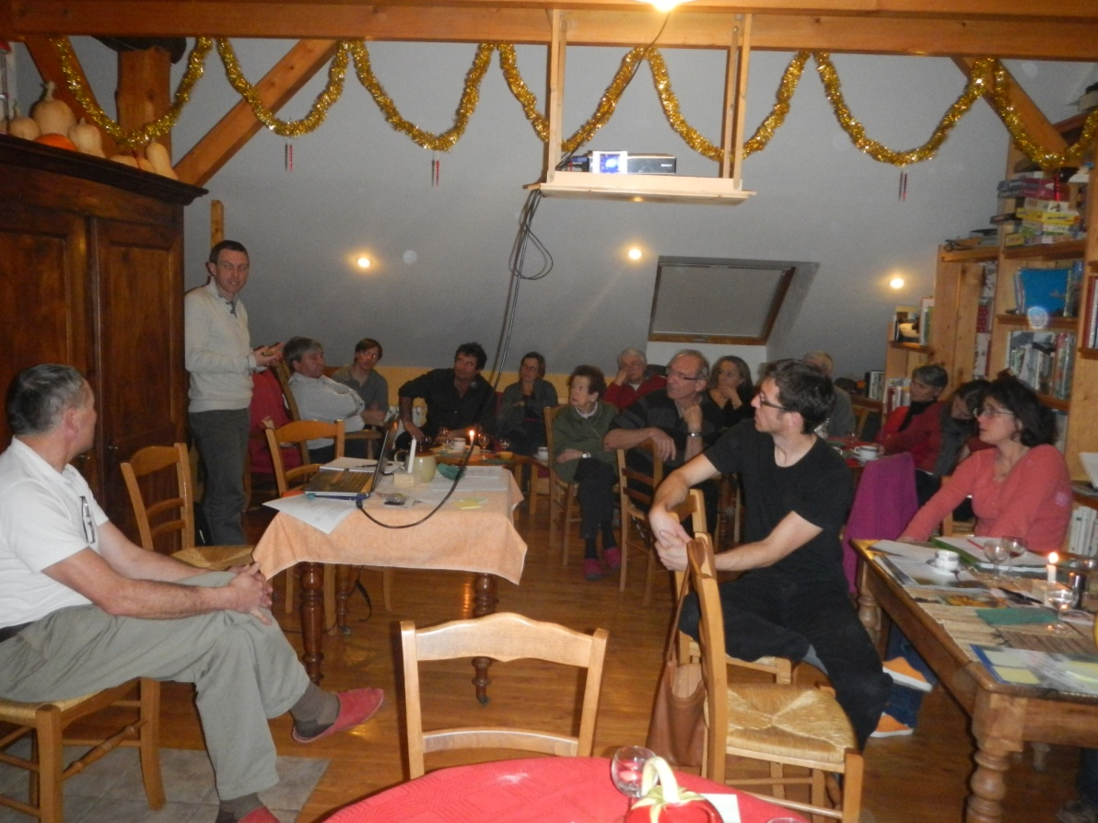

Janvier 2013
18 janvier : Un Bistr'eau au Sappey en Chartreuse
En partenariat avec Edytem, le Parc de Chartreuse et le Gite du Chant de l'eau

Slide 3
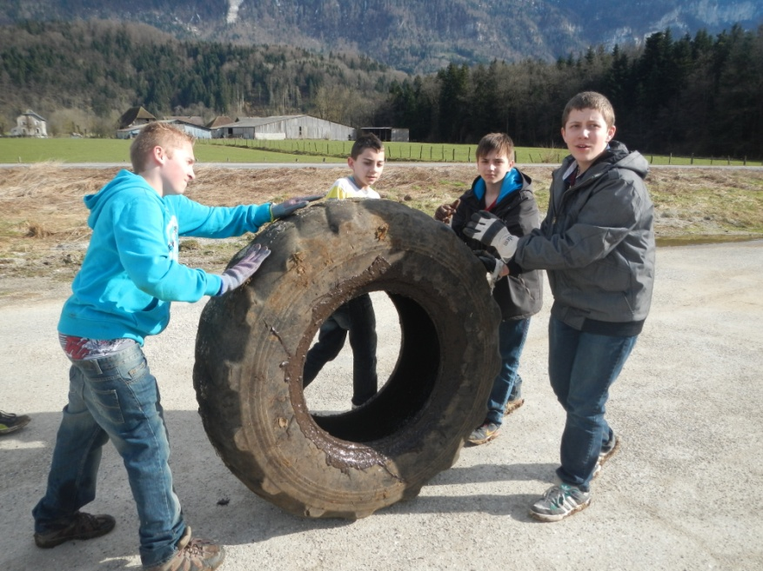
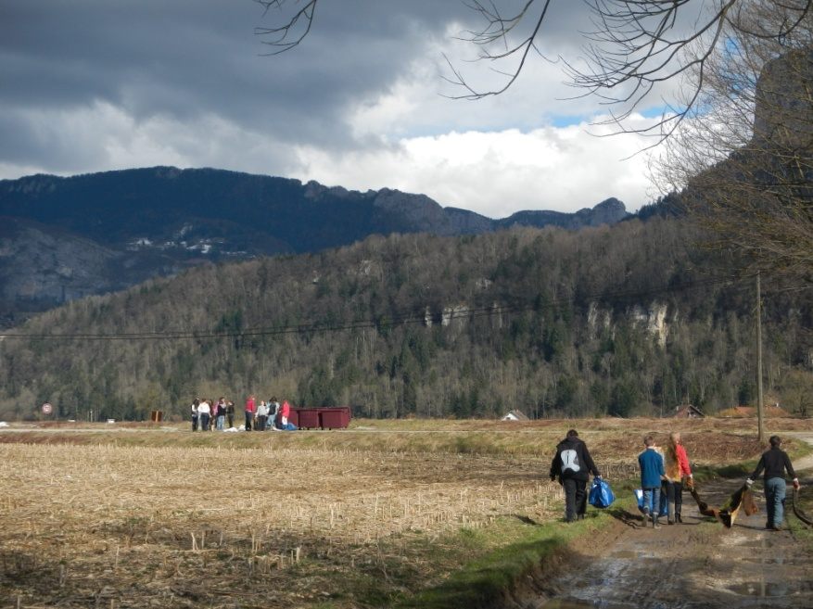
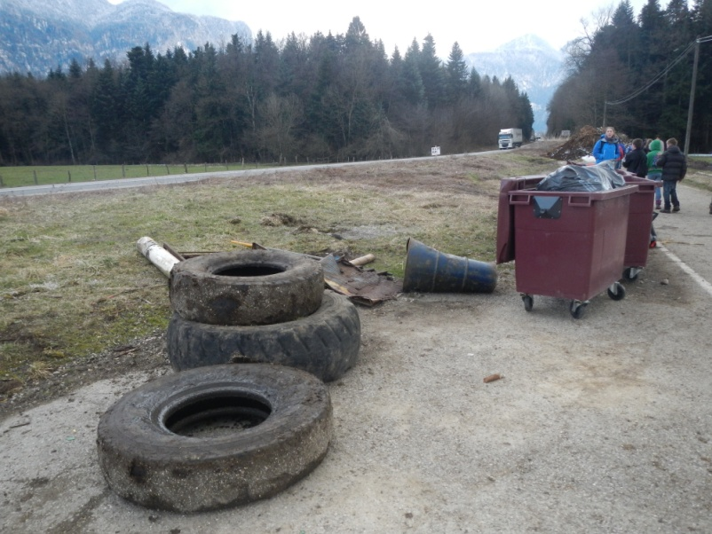
Mars 2013
12 et 14 mars : Animations scolaires avec les 6ème et 5ème du collège Saint-Bruno d’Entre-Deux-Guiers
Présentation du collectif Chartreuse Propre en salle
et suivi du ramassage dans
le Bois du Marais

Slide 4
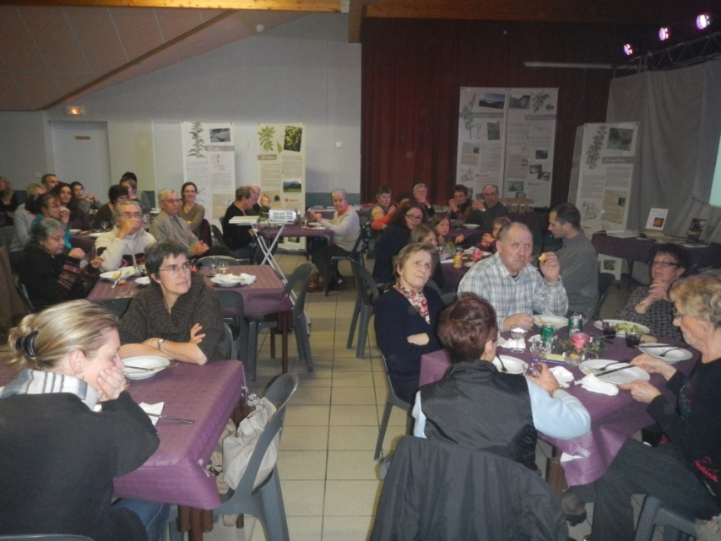
Avril / Mai 2013
4 avril : Un Bistr'eau à Coublevie
12 avril : Animation scolaire avec les classe de l'école primaire de Coublevie sur l'exposition « En Chartreuse, l'eau est dans tous ses états »
14 avril : Stand de présentation des actions « eau » des Amis du Parc de Chartreuse à la Mairie de Coublevie
18 mai : Retour aux Sources à Entremont Le Vieux
Café Patrimoine à Entre Deux Guiers en partenariat avec la Passion du bois, la Mairie et les tourneurs sur bois (date à confirmer)
25 mai : Journée des adhérents

Slide 5
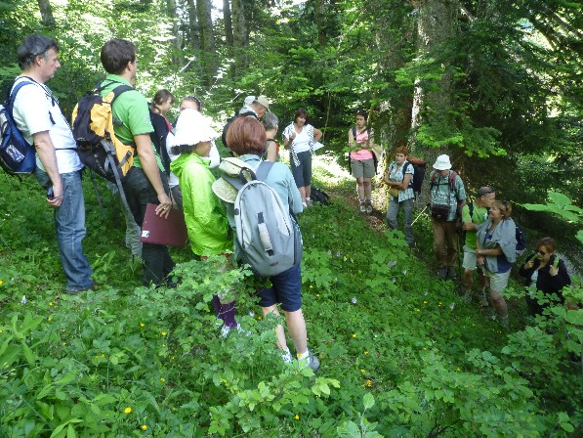
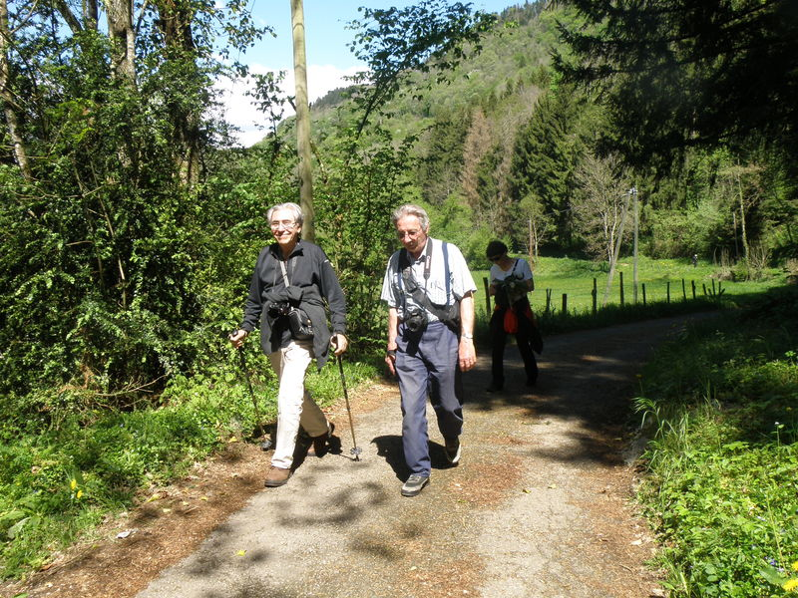
Juin 2013
8 juin : Sortie sur « le chemin des Orchidées » avec Lise Rey, à Saint Pierre de Chartreuse
22 juin: Retour aux Sources de la Roize, entre Voreppe et Pommier la Placette
23 juin : Balade gourmande à Entremont le Vieux

Slide 6
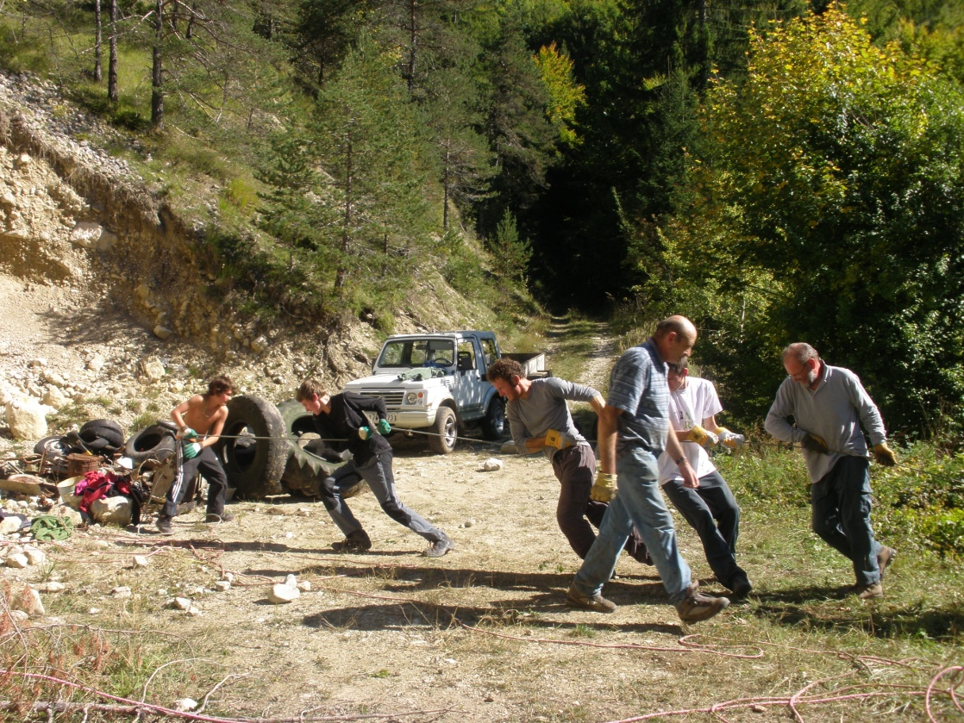
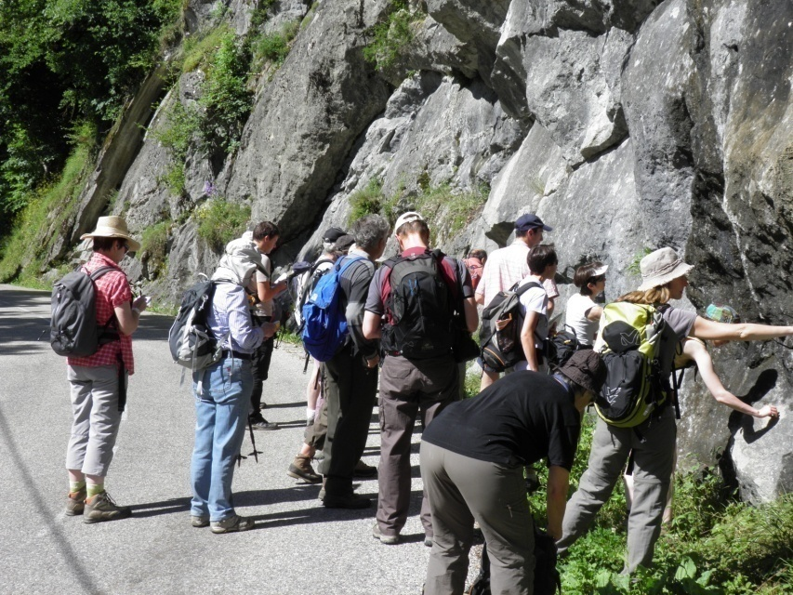
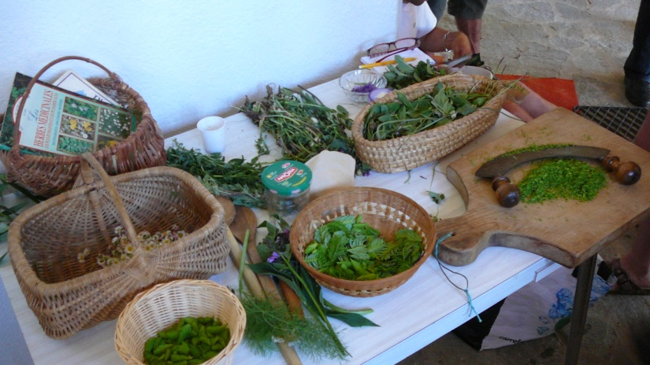
Octobre 2013
4 octobre : Animation Chartreuse Propre sur 4 sites à déterminer
Sortie géologie
Sortie plantes avec Lise Rey

Slide 7
Activités sur l’année
Inventaire du petit patrimoine lié à l’eau et mise en ligne de sentiers virtuels sur le thème de l’eau
Mise en ligne de travaux d’Alain Schrambach sur la Chartreuse
Mise à disposition de l’expo de l’eau (écoles, bibliothèques…)

Slide 8
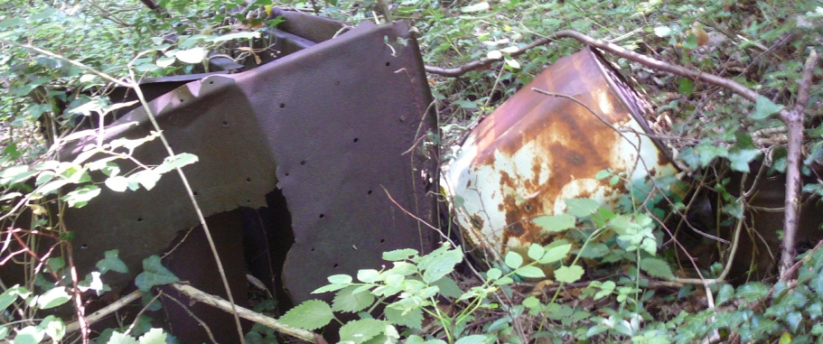
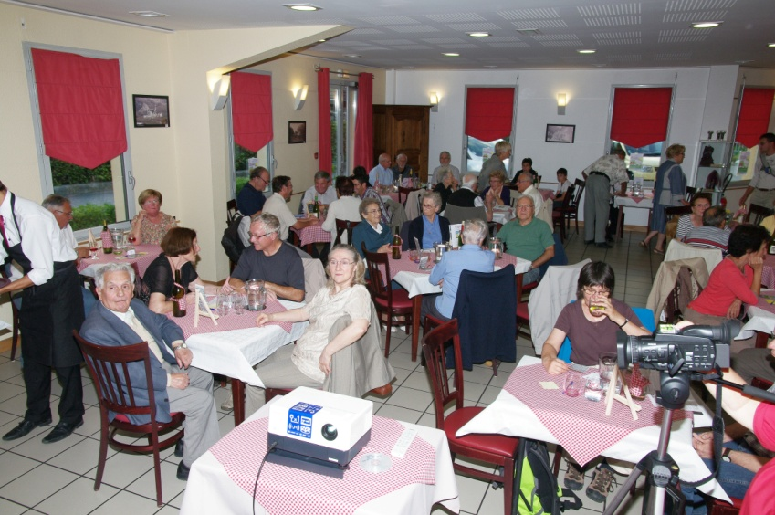
Activités sur l’année
Repérage des décharges sauvages pour le collectif Chartreuse Propre
Coordination d’une animation scolaire en partenariat avec la FRAPNA Isère
Préparation des projets 2014 avec notamment un axe « Moyen-âge en Chartreuse ».

Slide 9
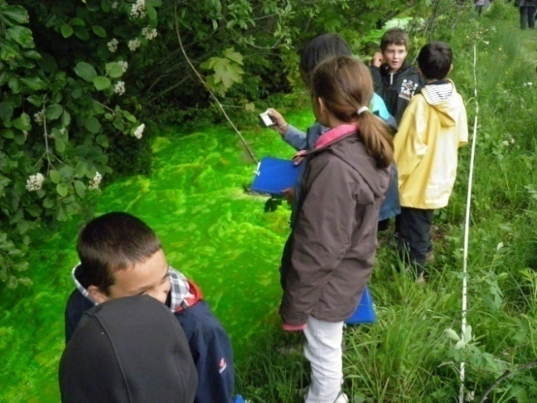
Activités encore à positionner
1 sortie plantes avec l’association « Les Relais de la Chartreuse » au Col de Marcieu
Des ateliers biodiversité dans les domaines de :
  L’ agriculture
  La foresterie
  L’ aménagement du territoire
  Le tourisme et loisirs
1 Animation Chartreuse Propre
2 Bistr’eau
1 Traçage participatif
3 Cafés Patrimoine

